Slide 1
Тарых сабакгы
5-класс мугалим: Осмонканова Райкул модоНовна

Slide 2
Сабактын темасы: Байыркы Индиянын маданияты жана дини.

Slide 3
Индиянын кайсы аймакта жайгашкан ?
Wave Rider (From Hotel Transylvania 3)

Slide 4
ИндияЛыктар эмнеЛерди өстүрүшкөн?
Жооп жазгыла?

Slide 5
Байыркы Индиянын эпостору:
1.Махабхарата
2.Рамаяна
3. Бул эпостору б.з.ч. Канчанчы кылымда жаралган?
1. а) б.з.ч. lv-lll к.
2.б) б.з.ч. Vl-V к.
3.в) б.з.ч. V-lV к.

Slide 6
Учкул сөздөр жана элдик жомоктору:
1. «Тирукурал»
2. «Панчатантра»

Slide 7
Байыркы Индиянын илимдеги жетишкендиктери.
1. –Мединцина
2- Математика
3- Астрономия

Slide 8
Байыркы Индиянын варналарга Бөлүнүшү:
1. Брахмандар (дин кызматкерлери )
2.Кшатрийлер (аскердик ак сөөктөр,жоокерлер)
3.Вайшилер (дыйкандар,кол өнөрчүлөр,соодагерлер)
4.Шудралар же « кол тийбестер» (кедей- кембагалдар,мукл-суздор,жерсиздер )тобу.

Slide 9
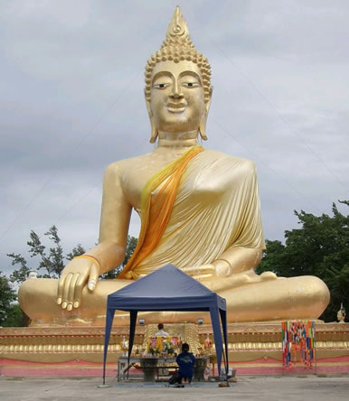
Буддизм дини
Будда дининин негиздөөчүсү Будда (Гаутама) Будда дини б.з.ч. 6-5- кылымда пайда болгон.

Slide 10
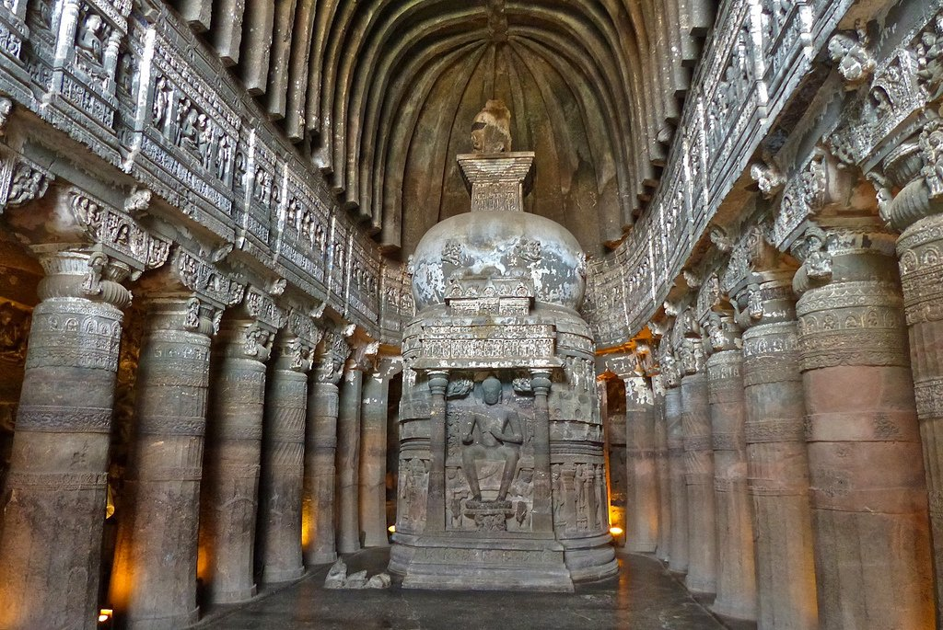
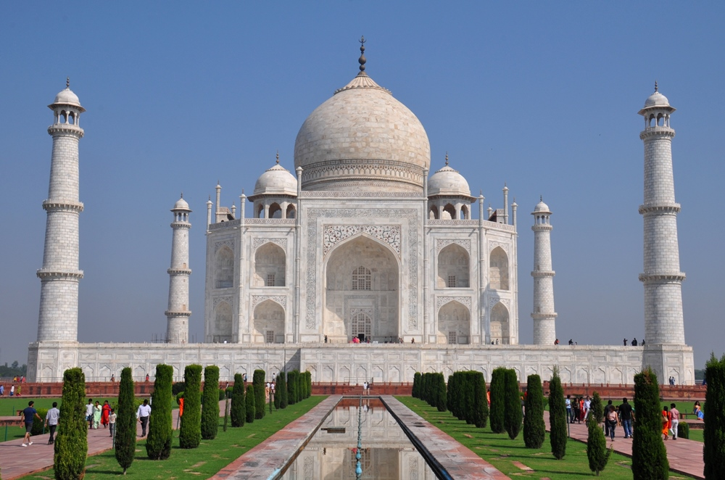
Байыркы Индиянын архитектурасы
1.Анджанта храмы 2. Таж махал

Slide 11
Арстандар колоннасы б.з.ч. 243 –ж. Сарнатхадагы музей.Индия

Slide 12
Храмдагы скульптуралар

Slide 13
Индияда пайда болгон нерселер

Slide 14
Индияда илимдин кайсы тармактары өнүккөн?
1.А) Медицина, Математика , Астрономия.
2.Б ) Тарыхх, Философия, Грамматика
3.В) Геометрияя, археология, философия.

Slide 15
Б.з.ч. Канчанчы кылымда Ашока буддизмди мамлекеттик дин деп жарыяланган?
1.а)б.з.ч. ll к.
2.б)б.з.ч. lll к.
3.в) б.з.ч. lV к.

Slide 16
Будда дини кайсы өлкөлөргө таралган?
1.а) Англия,Франция, Германия.
2.б) А.К.Ш. Иран,Ирак.
3.в) Кытай,Корея,Япония,Россия.

Slide 17
Уй тапшырмасын
149-150 бетке чейин окуп келүү.

